Slide 1
MICRO-ORM
Faggruppemøte
Gustav Karlsson og Robert Larsen
17/06/15

Slide 2
AGENDA
Kort intro
Prøving og feiling med
JDBCtemplate
jDBI
JOOQ
SimpleFlatMapper
Oppsummering og sammenligning

Slide 3
INTRO MICROORM
Kort: Convenience-lag for database-aksess
Reduser boilerplate, men ha kontroll
Motreaksjon mot standard ORM-pattern (Hibernate etc)
Lite kontroll
Abstraherar bort sql, men får ett ekstra query-språk på kjøpet
Påvirker i stor grad kode-strukturen (transaction-boundaries + entities => pain)
Lettere å få en monolitt
Lettere å bli sloppy. Alt kan ju lazy-loades uansett ++
“it seems like a good idea at first, and by the time the problems become apparent, it's too late to switch away”

Slide 4
INTRO MICROORM
Hva er det fornuftig at en micro-orm tar for seg?
Resurs-håndtering (connections, statements, resultsets …)
Convenience-querying (parameter-binding, mapping-helpers …)
Les-mapping (query-resultat -> objekt)
Skriv-mapping (objekt -> insert/update)

Slide 5
INTRO MICROORM
Vent litt, er vi ikke tilbake i ORM-land igjen? Viktigt:
Enkelhet
Tydlige grenser
Begrensing i hvor komplekse problemer som kan løses uten hand-koding

Slide 6
INTRO MICROORM
“Micro-orms” i Java-land:
Spring JdbcTemplate
JDBI
JOOQ
SimpleFlatmapper
SansORM (fra mannen bak HikariCP)
OrmLite
Mentabean
Jodd
Anorm (Scala, Play-framework)
(roll your own …)
…

Slide 7
jDBI
Abstraherer vekk mye fra JDBC
ORM, men mer lav-nivå enn f.eks. JPA og Hibernate
2004
Del av Dropwizard
Fluent API
SQL Object API (anbefales)

Slide 8
Gå videre med jdbi
Prøv å løse oppgavene med både Fluent API og SQL Object API
Mapping av en-til-mange-relasjoner er generelt klønete, og støttes egentlig ikke – prøv ut alternative måter;
https://github.com/Manikandan-K/jdbi-folder

Slide 9
JOOQ
“mini-ORM”, men database-first
Genererer statisk Java-modell fra database
“Record”-type
Dao
Konsept med "attached" records, men ikke knytta til en session som i Hibernate

Slide 10
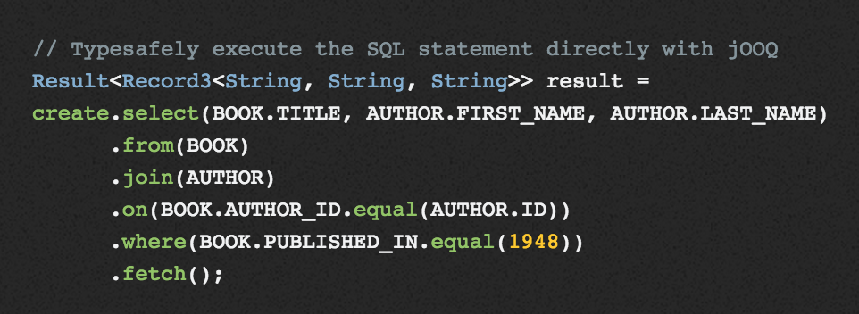
JOOQ
Querying

Slide 11
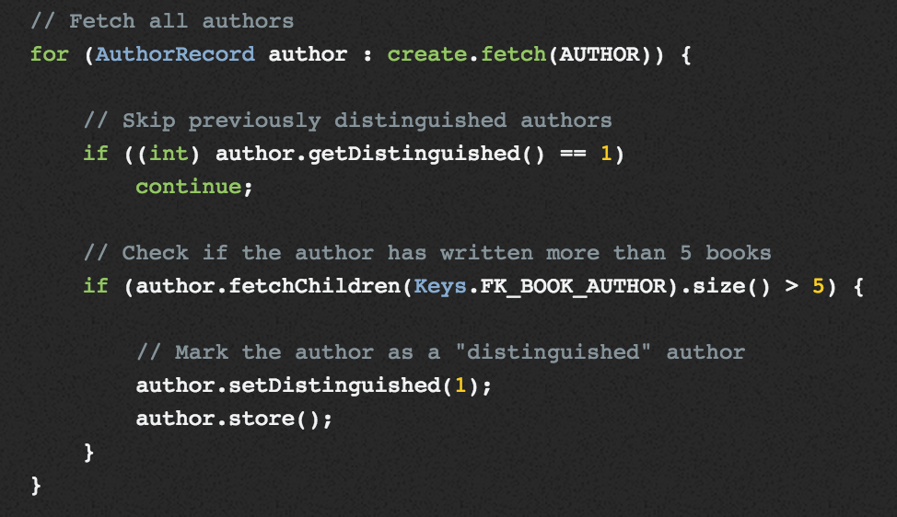
JOOQ
CRUD

Slide 12
Simpleflatmapper
Kun les-mapping, men også for objekt-relasjoner (1:N etc)
Automatisk mapping fra ResultSet til objekter
egentlig en invers flatmapper?
Stor grad konvensjonsbasert
https://github.com/arnaudroger/SimpleFlatMapper/wiki/Property-Mapping

Slide 13
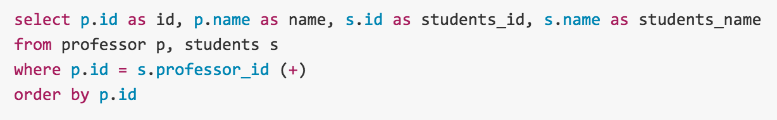
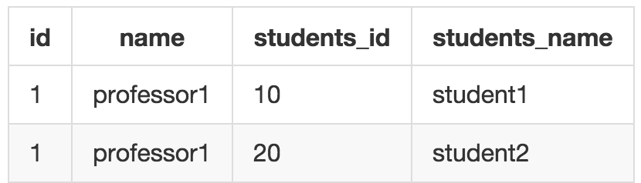
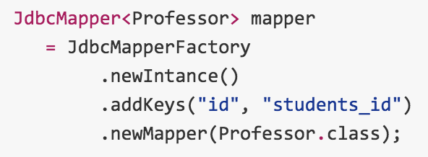
Simpleflatmapper

Slide 14
Oppgaver
Forberedelser
git clone git@github.com:Robert-Larsen/java-microorm.git
mvn install
Importer til valfri IDE
Enkle oppgaver
Les-mapping (inkl. 1:N-relasjon)
Skriv-mapping
Dynamisk select
Datamodell (se klasse Testdata for detaljer)
Database: person → person_address → address
Java:
Person.java
Address.java

Slide 15
Oppgaver FORTS
Velg oppgave/-r etter intresse.
Implementer DAO-er i pakke no.bekk.java.microorm.dao
Test med
JdbiAssignmentsTest
JooqAssignmentsTest
SFMAssignmentsTest (SimpleFlatmapper)
SpringJdbcTemplateAssignmentsTest
Fungerende implementasjoner finnes under pakke reference (klass: ReferenceXXX)

